Slide 1
ULM NORD LORRAINE
Cours théoriques ULM
Espaces Aériens
27 Novembre 2022

Slide 2
Règlementation aérienne
C’est le 7 décembre 1944 que fut signée la Convention de Chicago, celle-ci serait gérée par l’OACI (Organisation de l’Aviation Civile Internationale).
Principes de la Convention de Chicago :
- souveraineté de chaque état dans son espace aérien. La seule loi applicable aux vols internationaux est la loi nationale du pays survolé.
La France est représentée à l’OACI par le Ministre chargé de l’Aviation Civile qui est, entre autre, responsable de l’application de la réglementation de la circulation aérienne sur le territoire Français.
Ce ministre chargé de l’aviation civile a la tutelle de la Direction Générale de l’Aviation Civile (DGAC), laquelle assure aux usagers des services aéronautiques (services de la circulation aérienne) par l’intermédiaire des tours de contrôle et centres de contrôle régionaux.

Slide 4
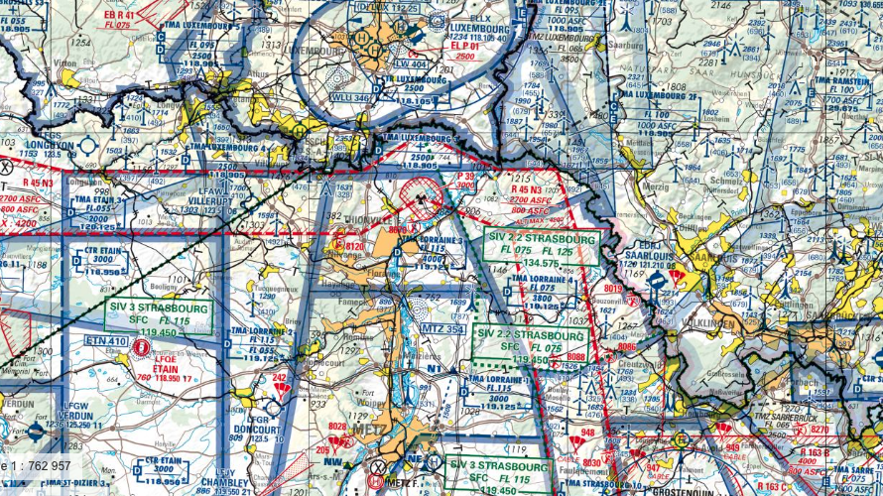

Slide 5
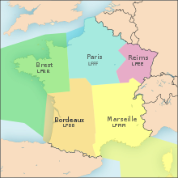
Divisions de l'espace aérien L'espace aérien est subdivisé horizontalement en : – Espace aérien inférieur : du sol au FL 195, il contient les FIR (Flight Information Région ou Régions d'Information de Vol) ; – Espace aérien supérieur : à partir du FL 195, appelé UIR (Upper Information Region).
Les Régions d'information de vol (FIR) sont les portions d'espace aérien dans lesquelles il est décidé d'établir un service d’information de vol et un service d'alerte. Les FIR sont au nombre de 5 en France : Paris, Brest, Bordeaux, Reims, Marseille. Chaque FIR est munie d'un Centre d'Information de Vol, ou est subdivisée en Secteurs d'Information de Vol (SIV) dans lesquels le service d'information de vol est assuré par des organismes de contrôle. Les FIR couvrent la totalité du territoire.

Slide 6
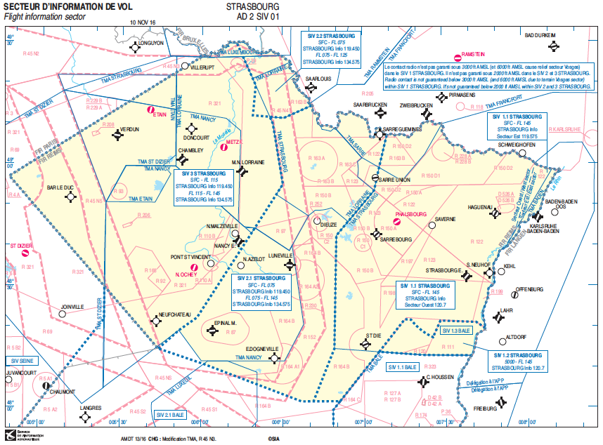
Secteur d’information de vol (SIV)
https://www.geoportail.gouv.fr/donnees/carte-oaci-vfr

Slide 7
Les espaces aériens en France

Slide 8
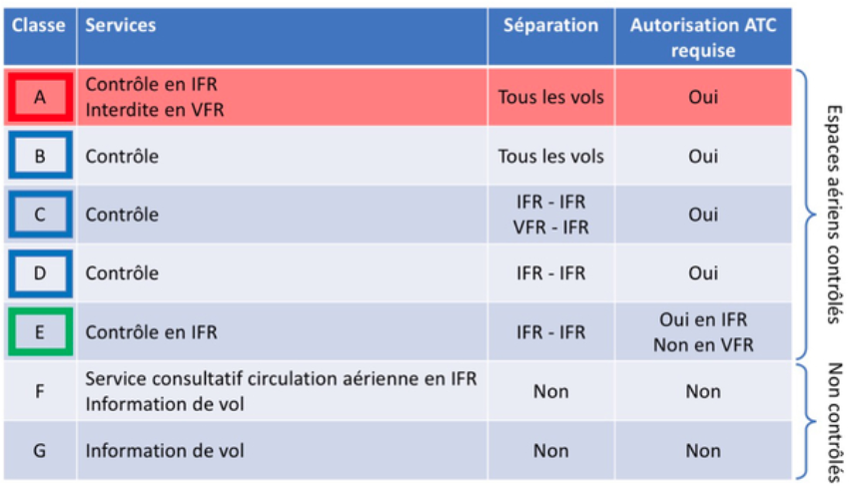
Les classes d’espaces aériens
En France, il n'y a pas d'espace aérien de classe B et F.
Depuis peu, il n'y a plus de CTR de classe E en France, c'est au minimum de la classe D.
Au-dessus du FL115, c'est de la classe D partout. En théorie, les VFR peuvent demander une clairance pour voler au dessus du FL 115 ; en pratique le contrôle refuse les VFR.
Dans les EAC, tout changement de votre altitude ou de votre route doit faire l'objet d'une autorisation du contrôle.

Slide 9
Régions et zones de contrôle
Les Régions de contrôle (TMA et CTA) et zones de contrôle (CTR) sont les portions despace aérien dans lesquelles il est décidé détablir un service du contrôle de la circulation aérienne pour les vols IFR.
Les Régions de contrôle ont leur base à une hauteur d'au moins 200 m (700 ft) et s'élèvent jusqu'à une hauteur définie. Elles peuvent desservir plusieurs aérodromes et servent à faire la transition entre la phase de croisière des avions et la phase d'approche. Les TMA sont gérées par le contrôle d'approche (APP).
Les Zones de contrôle commencent au sol et s'élèvent jusqu'à une hauteur définie. Une CTR est associée à un aérodrome, lorsque celui-ci est pourvu d'approches et/ou de départs aux instruments. Les aérodromes purement VFR n'ont pas de CTR, mais peuvent bien évidemment avoir une Tour de contrôle, qui est chargé du contrôle d'aérodrome. Les CTR sont gérées par le contrôle d'aérodrome (TWR).

Slide 10
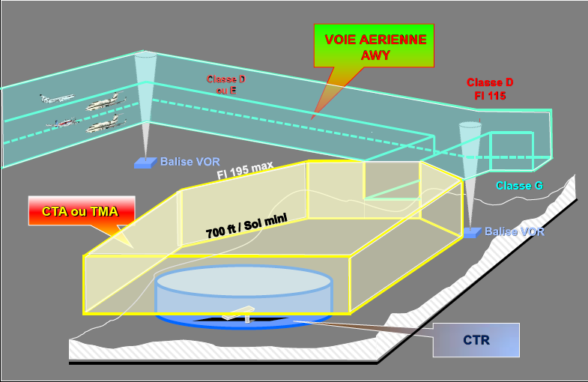
Profil de l’espace aérien inférieur

Slide 11
Services rendus

Slide 12
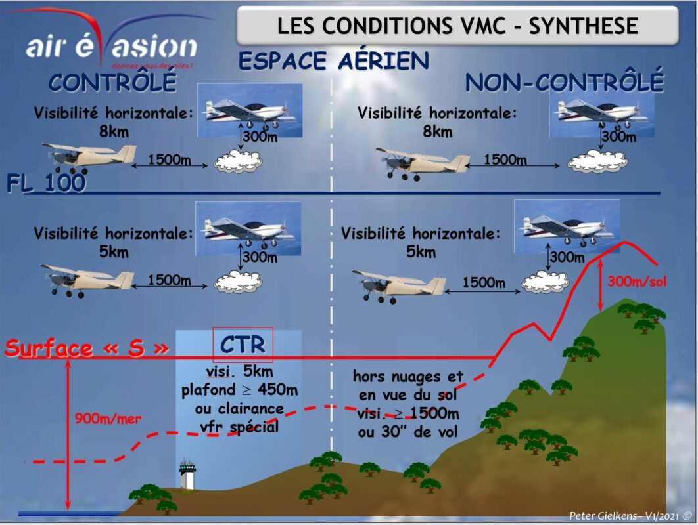
Les conditions VMC

Slide 13
Surface S

Slide 14
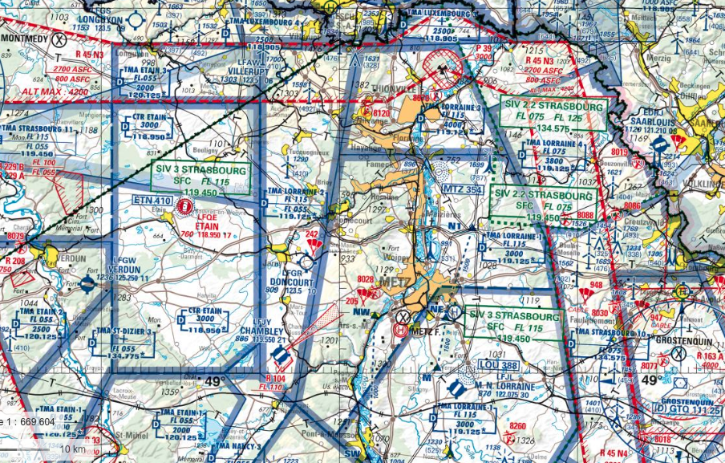
Les zones à statut particulier
Les Zones Dangereuses (D) : la pénétration n'est pas interdite, mais les activités qui s'y déroulent peuvent présenter un danger pour les aéronefs. Logique, non ?
Les Zones Réglementées (R) : la pénétration est soumise à certaines conditions, voire est interdite. Il n'y a pas de règle générale, ces zones sont à étudier au cas par cas.
Les Zones interdites (P) : la pénétration est interdite.
Les Zones de ségrégation temporaire (TSA) et Zones de ségrégation temporaire transfrontalières (CBA) : des portions d'espace aérien réservées à des usagers spécifiques (zones d'essai en vol civils, par exemple).
Les Zones Interdites Temporaires (ZIT) : sont des zones de l'espace aérien dans lesquelles le vol des aéronefs est interdit à titre temporaire, pour des raisons de sûreté aérienne (protection de sites sensibles).
Les Zones Réglementées Temporaires (ZRT) : Une ZRT est une zone dans laquelle un aéronef ne peut circuler librement sans clairance spécifique délivrée par un service de contrôle civil ou militaire.

Slide 15
Le réseau très basse altitude
Le RTBA est un ensemble de zones réglementées reliées entre elles, destiné aux vols d’entraînement à très basse altitude et très grande vitesse.
Les zones du RTBA sont activables en toutes conditions météorologiques et leur contournement est obligatoire pendant les périodes d’activation.
Généralement, les appareils de type « chasseurs » évoluent dans le RTBA en mode suivi de terrain automatique dit « SDT Auto ». Les pilotes n’assurent pas la prévention des collisions.
Les vitesses des « chasseurs » qui évoluent dans le RTBA peuvent dépasser 500 Kt (~900 km/h).
Il arrive que les chasseurs utilisent le RTBA pour y effectuer des vols en patrouille.

Slide 16
Le RTBA: quand est-il actif
Les horaires d’activation possibles sont définis dans l’AIP France ainsi que sur le cartouche de la carte RTBA.
Les horaires d’activité réelle sont diffusés chaque jour à partir de 17h de la manière suivante :
- sur le site DIRCAM rubrique «activité RTBA du jour» ;
- au n° vert 0800.24.54.66 ;
- sur le site SIA rubrique «NOTAM» et sur la carte AZBA;
En vol, il est possible de connaitre l’état d’activation d’un tronçon sur demande auprès des organismes de la circulation aérienne adjacents, auprès d’un centre d’information de vol (FIC) ou d’une approche (APP) lorsqu’un secteur d’information de vol (SIV/APP) existe.
Attention, des zones réglementées temporaires reprenant les limites géographiques des tronçons du RTBA peuvent être créées à l’occasion d’exercices particuliers faisant l’objet de SUPAIP ou de NOTAM.
La lecture du NOTAM AZBA ou de la rubrique cartes AZBA ne dispense donc pas de la consultation des SUP AIP et NOTAM publiés par ailleurs, l’ensemble faisant partie intégrante de la préparation du vol.
https://www.sia.aviation-civile.gouv.fr/schedules

Slide 17
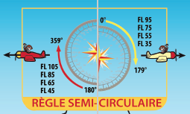
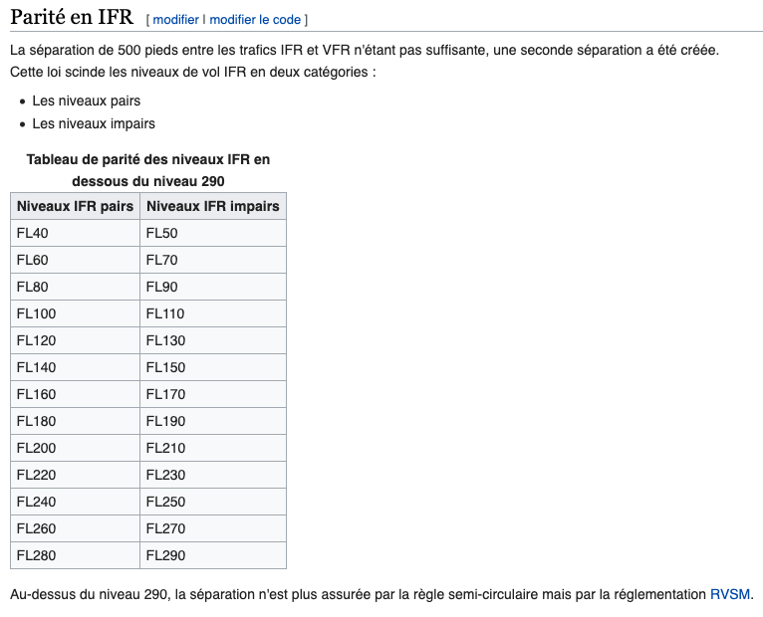
Séparation entre IFR et VFR

Slide 18
Questions QCM

Slide 19
Phraseologie Radio
https://www.sia.aviation-civile.gouv.fr/reglementation
https://www.youtube.com/watch?v=65kQhuYVTuI
https://youtu.be/YmpFfGEVUJ8

Slide 20
AGENDA prévisionnel
Espaces Aériens => 27 Novembre
Règlementation => 04 Décembre
Météorologie => 11 Décembre
Aérodynamique => 08 Janvier
Altimétrie => 15 Janvier
Navigation => 22 Janvier
Forum Sécurité => 12 Mars (en commun)

